Slide 1

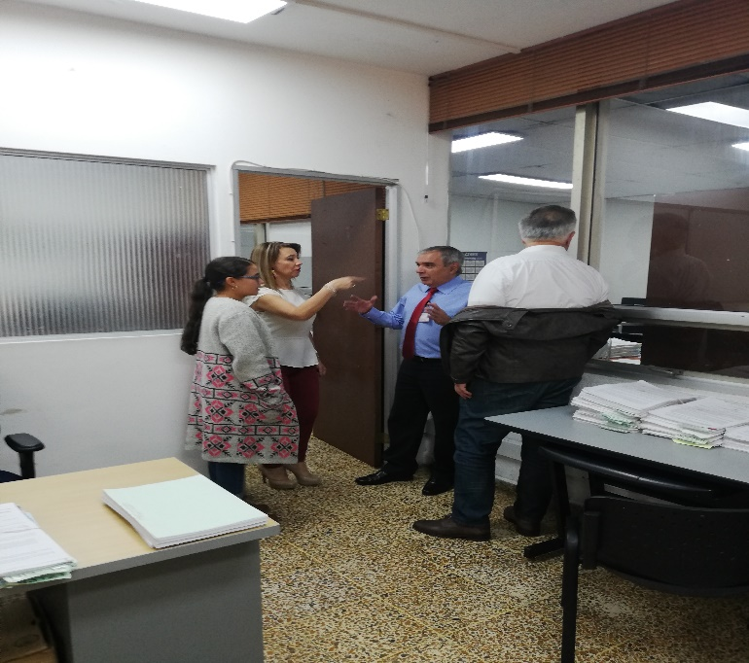
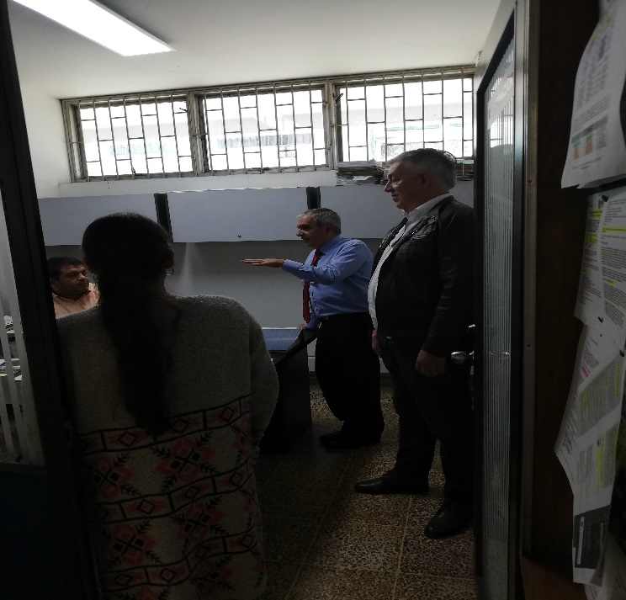
Sistema de gestión de la Seguridad y Salud en el Trabajo
PONTE PILAS CON TU SEGURIDAD
Selección de sedes donde se ejecutará la estrategia de las 5 S.
El COPASST realizó visita de inspección a los Centros de servicios judiciales para los juzgados penales y Centro Administrativo de servicios judiciales de los juzgados de ejecución de penas, seleccionados para la implementación de la estrategia PONTE PILAS.

Slide 2
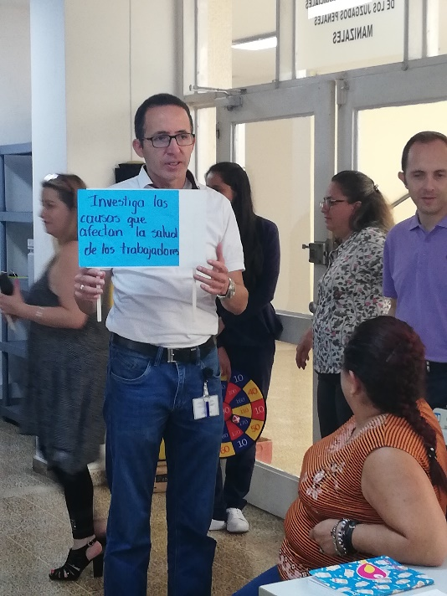
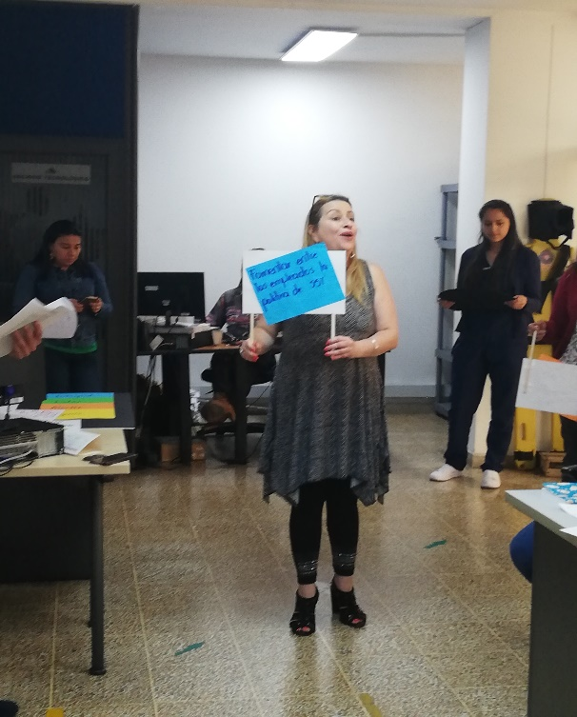
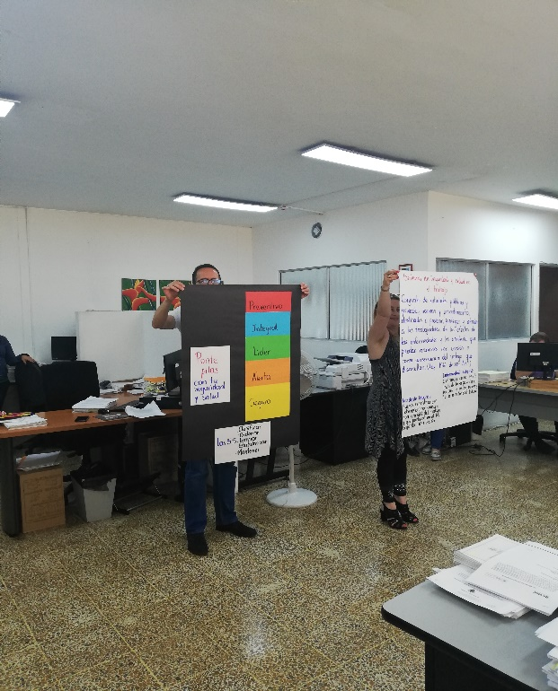
Socialización Acuerdo PSAA16-10560 de 2016: Política de SST Y responsabilidades del COPASST y de los servidores judiciales en el SGSST
12 abril de 2019
Centros de servicios judiciales para los juzgados penales.
Centros de servicios judiciales para los juzgados penales.
Centro Administrativo de servicios judiciales de los juzgados de ejecución de penas.
Por medio de habladores y carteleras se socializo las políticas de SST y responsabilidades de los servidores.

Slide 3
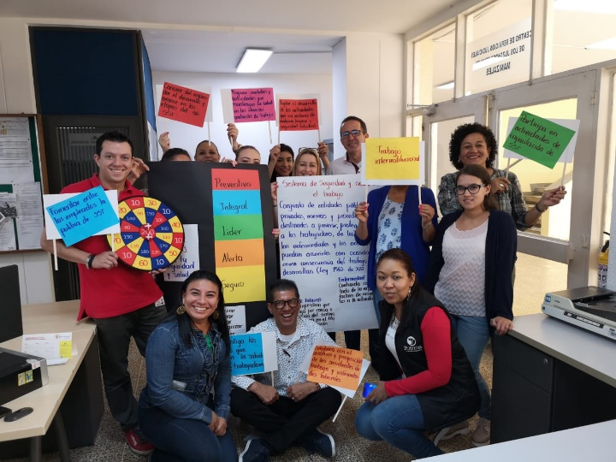
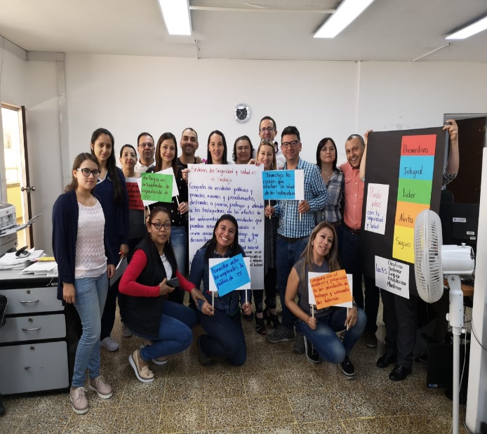
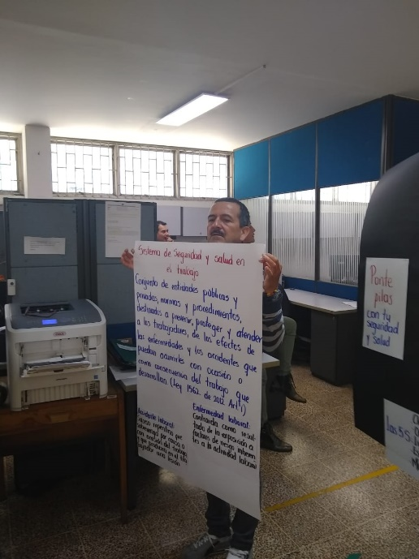
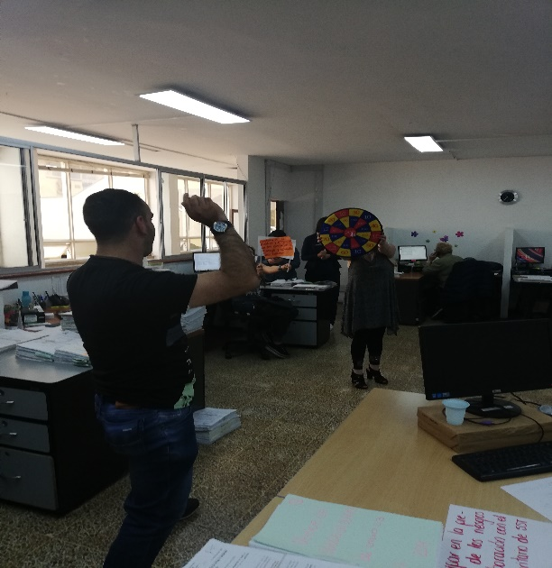
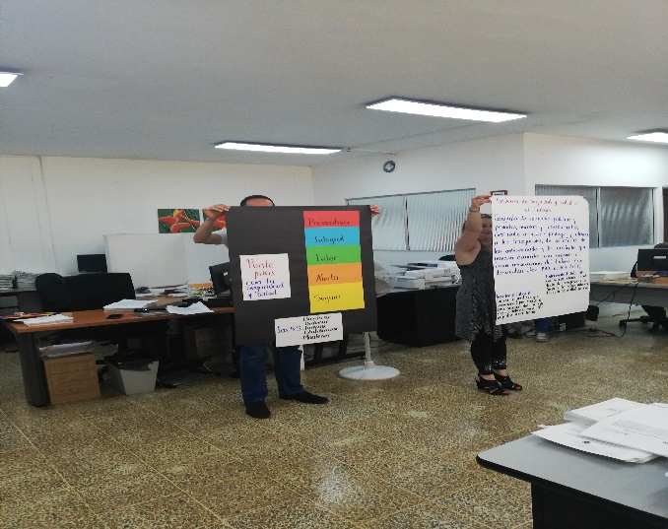
Servidores comprometidos con al estrategia PONTE PILAS

